Slide 1

TRƯỜNG TH NGỌC LÂM
Môn: Tin học
Giáo Viên: Nguyễn Lê Mạnh
Năm học: 2019 - 2020

Slide 2

Khởi động

Slide 3




Hằng ngày các em viết bài trên lớp, làm bài tập, viết thư... là các em đã soạn thảo rồi đấy!.
Em đã soạn thảo văn bản bao giờ chưa?

Slide 4

Thứ sáu ngày 15 tháng 01 năm 2020
TIN HỌC
Chủ đề 3: Soạn thảo văn bản
Bài 1: Bước đầu soạn thảo văn bản
A. HOẠT ĐỘNG CƠ BẢN
1) Giới thiệu phần mềm Word
Phần mềm Word giúp em làm công việc gì?

Slide 5
Thứ sáu ngày 15 tháng 01 năm 2020
TIN HỌC
Chủ đề 3: Soạn thảo văn bản
Bài 1: Bước đầu soạn thảo văn bản(tiết 1)
1) Giới thiệu phần mềm Word
Word: là phần mềm giúp em soạn thảo văn bản trên máy tính.

Slide 6

Chủ đề 3: Soạn thảo văn bản
Bài 1: Bước đầu soạn thảo văn bản(tiết 1)
Phần mềm Word

Slide 7
Bảng chọn
Con trỏ
Vùng soạn thảo

Slide 8

TIN HỌC
CHỦ ĐỀ 3: SOẠN THẢO VĂN BẢN
BÀI 1:BƯỚC ĐẦU SOẠN THẢO VĂN BẢN(Tiết 1)
A. HOẠT ĐỘNG CƠ BẢN
1) Giới thiệu phần mềm Word
Khi gõ phím, kí tự hoặc chữ cái xuất hiện tại vị trí con trỏ, đồng thời con trỏ dịch chuyển về phía bên phải kí tự đó.
Để gõ chữ hoa, em nhấn giữ phím Shift đồng thời gõ chữ.
Khi muốn chuyển sang đoạn mới em nhấn phím Enter

Slide 9

TIN HỌC
CHỦ ĐỀ 3: SOẠN THẢO VĂN BẢN
BÀI 1:BƯỚC ĐẦU SOẠN THẢO VĂN BẢN(Tiết 1)
A. HOẠT ĐỘNG CƠ BẢN
2) Soạn thảo văn bản
Thảo luận: Có mấy cách để xóa kí tự? Đó là những cách nào?

Slide 10



TIN HỌC
CHỦ ĐỀ 3: SOẠN THẢO VĂN BẢN
BÀI 1:BƯỚC ĐẦU SOẠN THẢO VĂN BẢN(Tiết 1)
- Có 2 cách xóa kí tự:
Cách 1: Nhấn phím Delete (Xóa kí tự bên phải con trỏ)
Cách 2: Nhấn phím Backspace (Xóa kí tự bên trái con trỏ)
- Để gõ chữ hoa, em nhấn phím Shift đồng thời gõ chữ.
- Khi muốn chuyển sang một đoạn mới em nhấn phím Enter

Slide 11



HOẠT ĐỘNG NHÓM ĐÔI
Trao đổi với bạn rồi thực hiện gõ nội dung sau vào trang soạn thảo:
Bai so 1
Hoa mai xinh xinh.
Phong lan lung linh.
Chim bay xa xa.
Bi ve trong veo.

Slide 12
TIN HỌC
CHỦ ĐỀ 3: SOẠN THẢO VĂN BẢN
BÀI 1:BƯỚC ĐẦU SOẠN THẢO VĂN BẢN(Tiết 1)
A. HOẠT ĐỘNG CƠ BẢN
3) Lưu văn bản
Thảo luận: Em hãy nêu cách lưu văn bản?

Slide 13


CHỦ ĐỀ 3: SOẠN THẢO VĂN BẢN
BÀI 1:BƯỚC ĐẦU SOẠN THẢO VĂN BẢN(Tiết 1)
A. HOẠT ĐỘNG CƠ BẢN
3) Lưu văn bản
Các bước lưu văn bản:
Bước 1: Chọn
Bước 2: Chọn
Bước 3: Đặt tên cho văn bản rồi chọn nơi cần lưu.
Bước 4: Chọn Save để lưu văn bản.

Slide 14
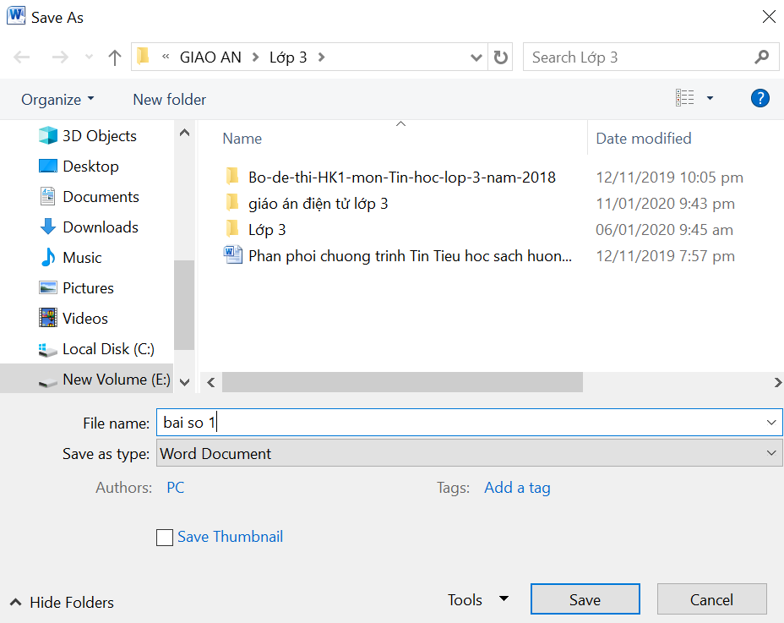
Thứ sáu ngày 10 tháng 01 năm 2020
TIN HỌC
CHỦ ĐỀ 3: SOẠN THẢO VĂN BẢN
BÀI 1:BƯỚC ĐẦU SOẠN THẢO VĂN BẢN(Tiết 1)
3) Lưu văn bản
Thư mục lưu trữ
Tên văn bản

Slide 15
TIN HỌC
CHỦ ĐỀ 3: SOẠN THẢO VĂN BẢN
BÀI 1:BƯỚC ĐẦU SOẠN THẢO VĂN BẢN(Tiết 1)
4) Đóng trang soạn thảo văn bản
Nút lệnh đóng cửa sổ soạn thảo văn bản

Slide 16

Thứ sáu ngày 10 tháng 01 năm 2020
TIN HỌC
CHỦ ĐỀ 3: SOẠN THẢO VĂN BẢN
BÀI 1:BƯỚC ĐẦU SOẠN THẢO VĂN BẢN(Tiết 1)
5) Mở văn bản có sẵn
Thảo luận: Nêu các bước mở văn bản có sẵn?
Các bước mở văn bản có sẵn:
Bước 1: Chọn File
Bước 2: Chọn Open
Bước 3: Cửa sổ Open hiện ra, nháy chuột vào tên văn bản trong thư mục lưu trữ.
Bước 4: Chọn Open để mở văn bản

Slide 17


Trò chơi: Bí Mật trong quả bóng
1
2
3
4
5
Chọn bóng

Slide 18







Hãy chọn câu trả lời đúng
Câu hỏi: Đâu là biểu tượng chương trình Word?
A)
B)
C)
D)
4
3
2
5
0
1

Slide 19


Hãy chọn câu trả lời đúng
Câu hỏi: Đâu là nút lệnh đóng cửa sổ soạn thảo?
A.
B.
C.
5
4
3
2
0
1

Slide 20

Hãy chọn câu trả lời đúng
Câu 3. Trong phần mềm soạn thảo Word em hãy chọn dạng đúng của con trỏ soạn thảo:
A
B.
C.
5
4
3
2
0
1

Slide 21


Chúc mừng bạn, bạn học rất tốt.

Slide 22



Hãy chọn câu trả lời đúng
Câu hỏi: Để lưu bài vẽ em nhấn nút lệnh nào sau đây
A.
B.
C.
5
4
3
2
0
1

Slide 23

DẶN DÒ
* Về nhà em xem lại nội dung bài học
* Em hãy gõ lại một bài thơ e thuộc không dấu cho bố mẹ, ông bà cùng xem nhé.

Slide 24

Chúc các em chăm ngoan học tốt!

